Slide 1
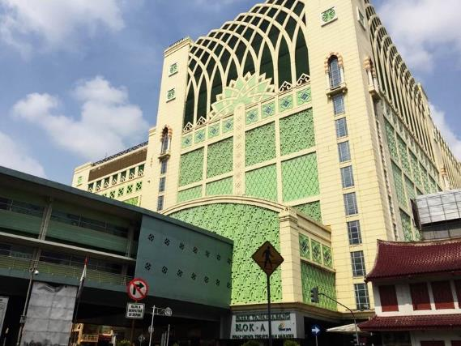
ANALISIS PENDAHULUAN PENERTIBAN PKL KAWASAN PASAR TANAH ABANG

Slide 2
LATAR BELAKANG

Slide 3
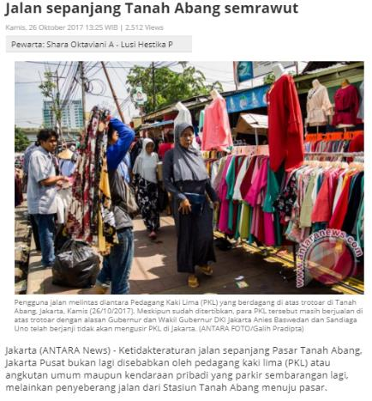
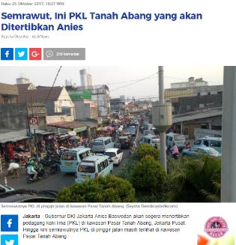
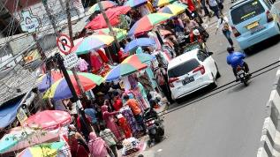
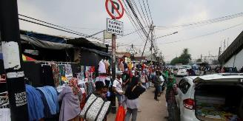
Tanah Abang Kembali Semrawut
"Kemacetan yang terjadi di sepanjang jalan Pasar Tanah Abang ini bukan karena pedagang atau kendaraan yang parkir, karena yang menjadi permasalahan atau hambatan adalah penyeberang jalan dari stasiun menuju pasar," kata seorang anggota Dinas Perhubungan (Dishub) yang bertugas di Kecamatan Tanah Abang, M Imam kepada Antara 26 Oktober 2017.
Pantauan detikcom sore ini di kawasan Pasar Tanah Abang, Jalan Jatibaru Raya, Jakarta Pusat, Rabu (25/10/2017), pedagang kaki lima terlihat di sepanjang jalan. Hal ini menyebabkan kemacetan yang cukup parah. Mereka menempati trotoar sehingga mengganggu pejalan kaki. Tak jarang, pejalan kaki harus jalan bergantian karena kondisi trotoar sesak. Tidak tampak petugas dari Dishub, Satpol PP, ataupun kepolisian yang berjaga di lokasi. Hanya tampak petugas satpam yang membantu mengatur lalu lintas yang macet. Selain PKL, angkot yang mengetem menjadi penyebab kemacetan. Tampak angkot jurusan Tanah Abang-Kebayoran Lama yang mengetem di samping pedagang kaki lima menimbulkan kemacetan. Pejalan kaki makin terganggu oleh banyaknya parkir liar di atas trotoar. Hal ini ditambah banyaknya pemotor yang melintas di atas trotoar.

Slide 4
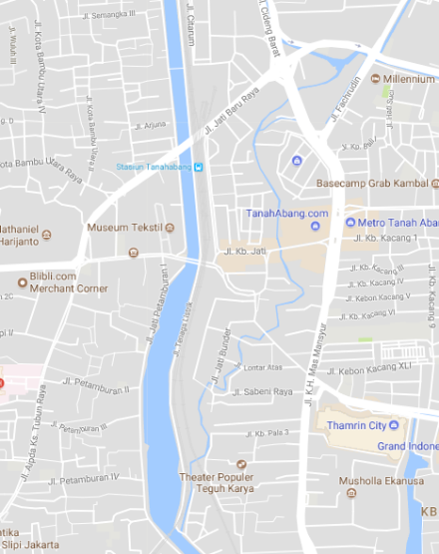
Sebab Akibat Permasalahan Semrawutnya Tanah Abang berdasarkan berita di media
Sebab
Akibat
Angkot / Bus Ngetem
Pedagang Kaki Lima
Kemacetan
Pejalan Kaki Menyeberang ke Stasiun
Pejalan Kaki Terganggu
Kurangnya Petugas
Parkir Liar
Peta Perkiraan Wilayah Tanah Abang yang Semrawut

Slide 5






Data yang Dimiliki Terkait Kawasan Tanah Abang
Data ini digunakan untuk mengetahui secara spesifik titik-titik mana dan masalah apa yang sering dilaporkan masrayakat terkait kawasan Tanah Abang.
Data ini digunakan sebagai informasi jumlah petugas kebersihan yang tersedia di kawasan Tanah Abang guna membantu menyelesaikan keluhan masyarakat di sana.
Data Jumlah PPSU
Data ini digunakan untuk mengetahui jumlah bus dan masyarakat yang melewati/menuju kawasan Tanah Abang.
Data ini digunakan sebagai informasi tambahan untuk mengetahui bagaimana kondisi lalu lintas atau laporan masyarakat pada saat kondisi cuaca tertentu.
Data Cuaca
Data ini digunakan untuk mengetahui kondisi kemacetan dan lalu lintas di sekitar kawasan Tanah Abang.

Slide 6
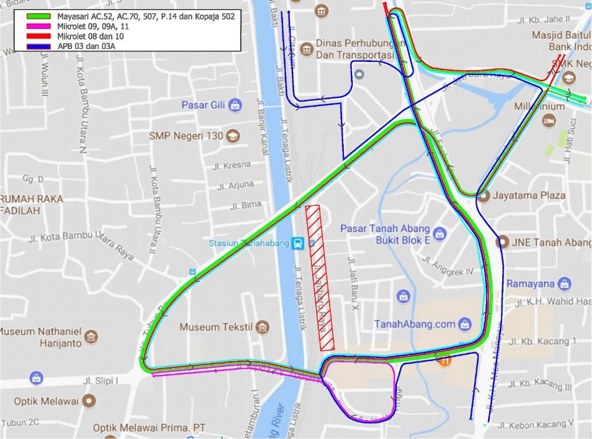
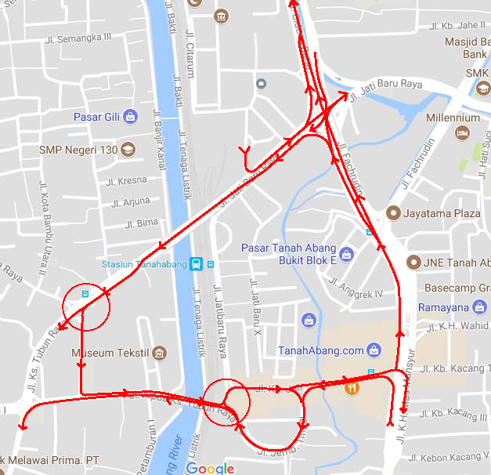
Peta Rencana Rekayasa Lalu Lintas oleh Dishub
KENDARAAN PRIBADI
ANGKUTAN UMUM

Slide 7
HASIL ANALISIS DATA

Slide 8
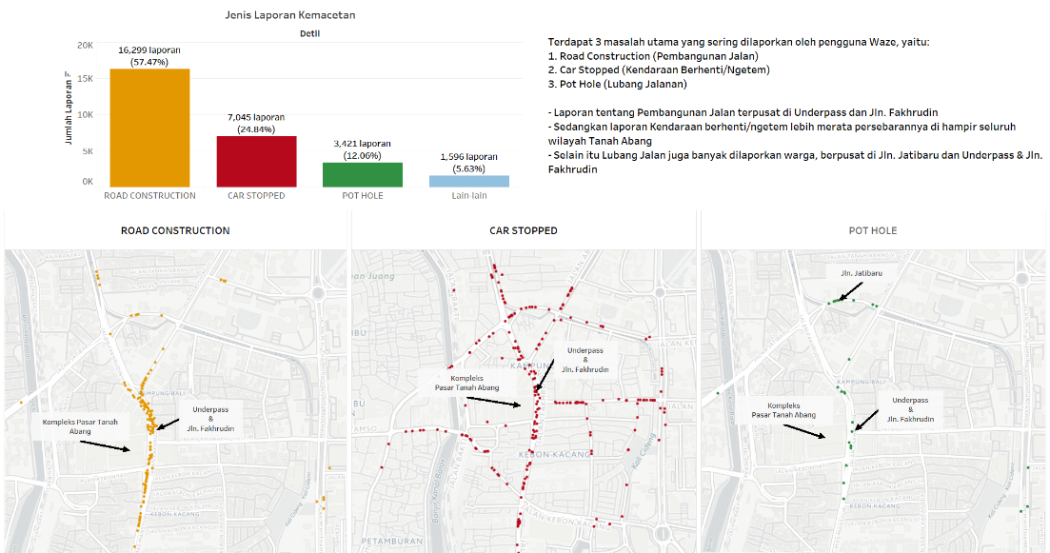
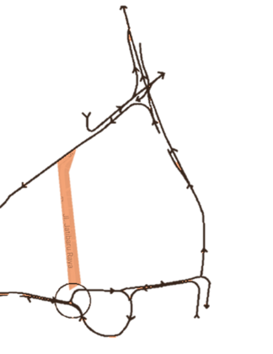
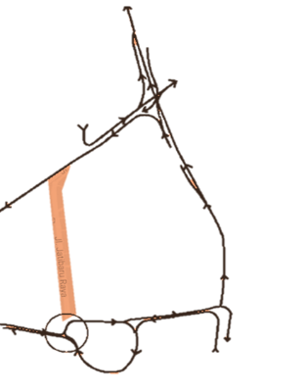
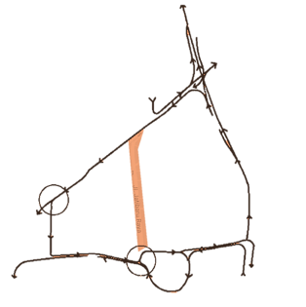
Laporan Kemacetan di Kawasan Tanah Abang Bulan Oktober 2017 via Waze
Keterangan
⬌ Rute rekayasa lalu lintas

Slide 9
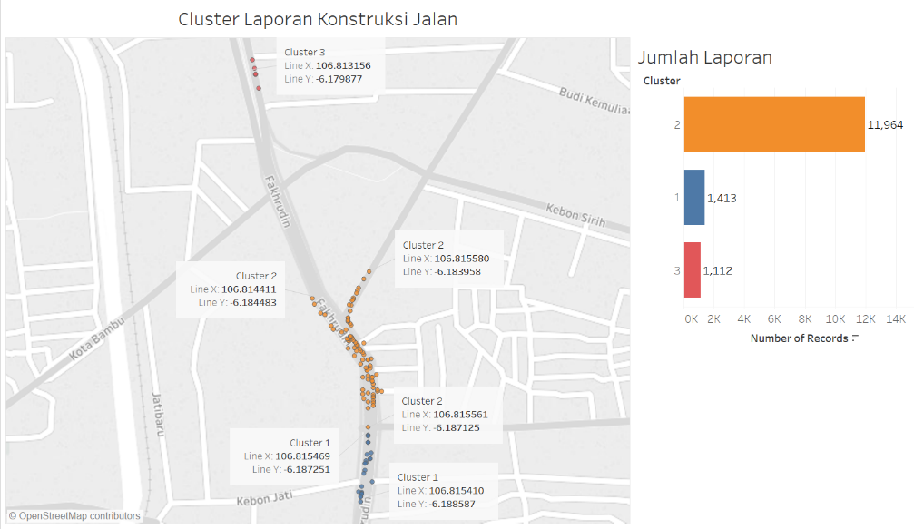
Titik-Titik Laporan Konstruksi Jalan Bulan Oktober 2017 via Waze
Catatan:
Line X = Longitude
Line Y = Latitude

Slide 10
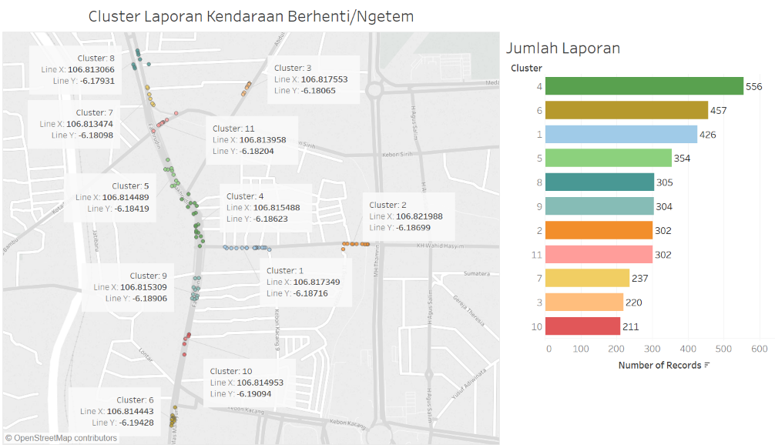
Titik-Titik Laporan Kendaraan Berhenti/Ngetem Bulan Oktober 2017 via Waze
Catatan:
Line X = Longitude
Line Y = Latitude

Slide 11
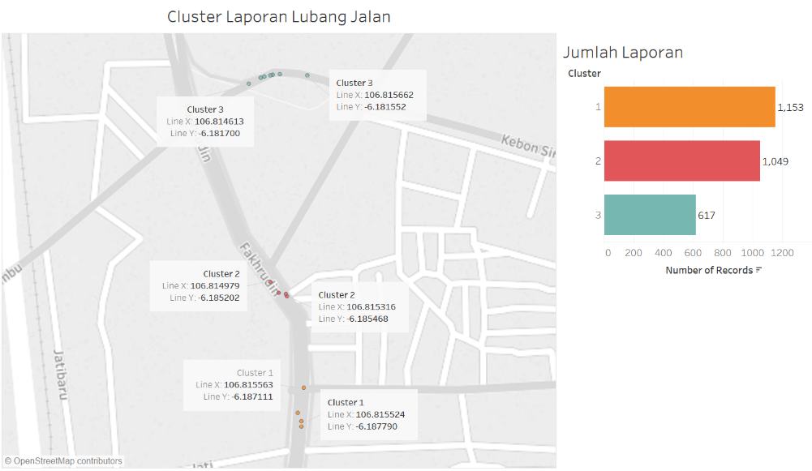
Titik-Titik Laporan Lubang Jalan
Bulan Oktober 2017 via Waze
Catatan:
Line X = Longitude
Line Y = Latitude

Slide 12
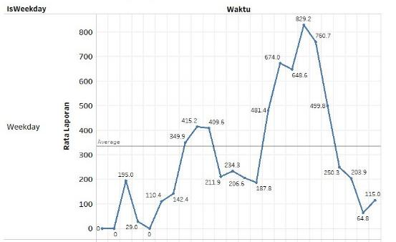
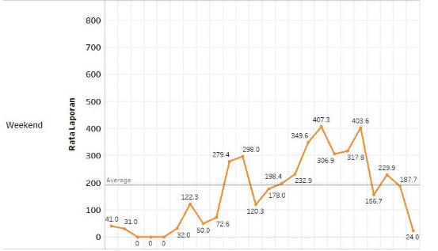
Laporan Kemacetan Berdasarkan Jam dan Hari
Bulan Oktober 2017 via Waze
Tren Laporan Kemacetan pada Hari Kerja
Tren Laporan Kemacetan pada Akhir Pekan
Jam
Jam
Pada hari aktif kerja, kemacetan mulai meningkat pada pukul 07.00 dan kemudian menurun setelah pukul 19.00
Pada akhir pekan, kemacetan mulai meningkat pada pukul 09.00 dan kemudian menurun setelah pukul 20.00. Tingkat kemacetan di akhir pekan ini tidak sepadat hari aktif kerja.

Slide 13
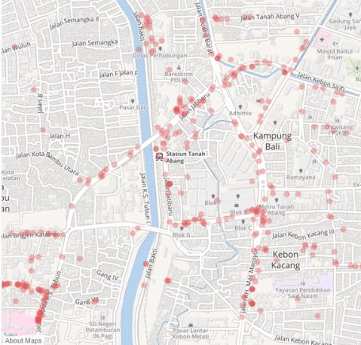
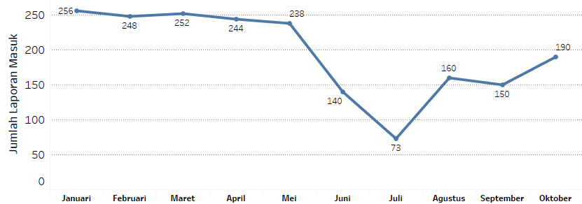
Jumlah Keluhan Masyarakat Terkait Kawasan Tanah Abang via Qlue Selama Tahun 2017
Tren Laporan Qlue di Kawasan Tanah Abang Selama 2017
10 Kategori yang Paling Banyak Dilaporkan Masyarakat Melalui Qlue di Kawasan Tanah Abang
Periode Agustus – Oktober 2017
No. | Kategori Laporan | Jumlah Laporan
1 | Sampah | 85
2 | Parkir Liar | 83
3 | Kaki Lima Liar | 65
4 | Pelanggaran | 63
5 | Iklan Liar | 59
No. | Kategori Laporan | Jumlah Laporan
6 | Fasilitas Umum | 56
7 | Kemacetan | 41
8 | Pohon Tumbang | 14
9 | Jalan Rusak | 10
10 | PJU Rusak | 6
Laporan difilter hanya untuk yang berlokasi di kawasan tersebut

Slide 14
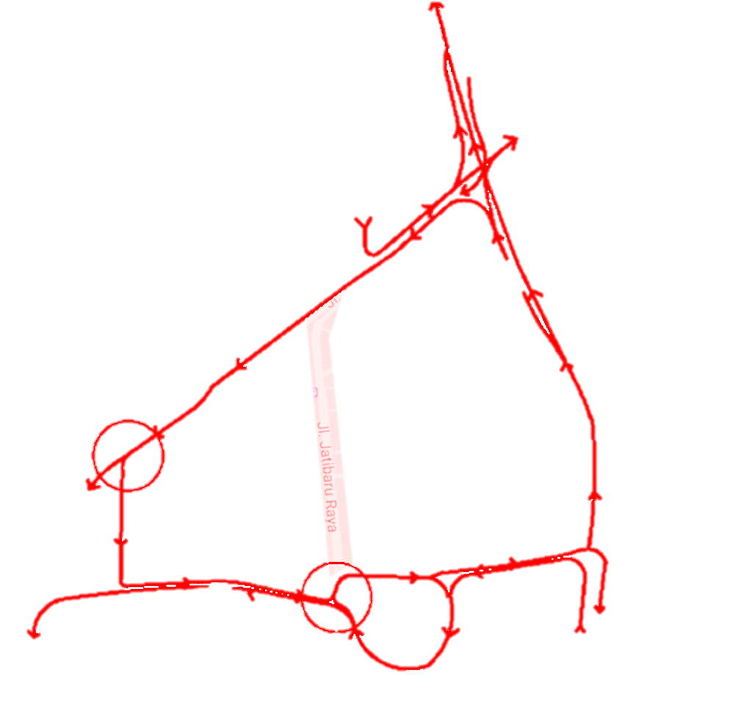
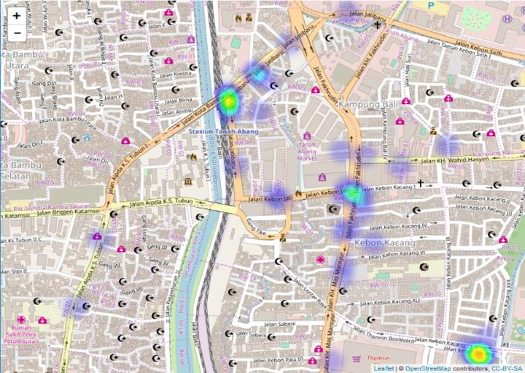
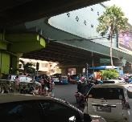
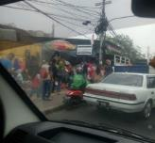
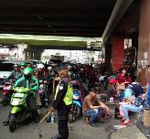
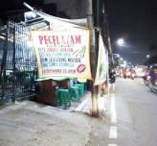
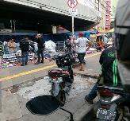
Titik-Titik Laporan Kaki Lima Liar di Sekitar Tanah Abang via Qlue Bulan September-Oktober
Perempatan Jl. Fakhrudin & Jl. Wahid Hasyim
Depan Stasiun Tn Abang
Perempatan Jl. Fakhrudin & Jl. Kebon Jati
Keterangan
⬌ Rute rekayasa lalu lintas
Kaki lima liar banyak dilaporkan pada pukul 12-13 dan 17-18. Kata-
kata yang sering muncul dalam laporan adalah ‘trotoar’, ‘bikinmacet’,
‘jualan’, ’pejalan’, dan ‘atas saluran’.
Jl. KS. Tubun Raya
Jl. Kebon Jati

Slide 15
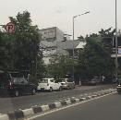
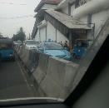
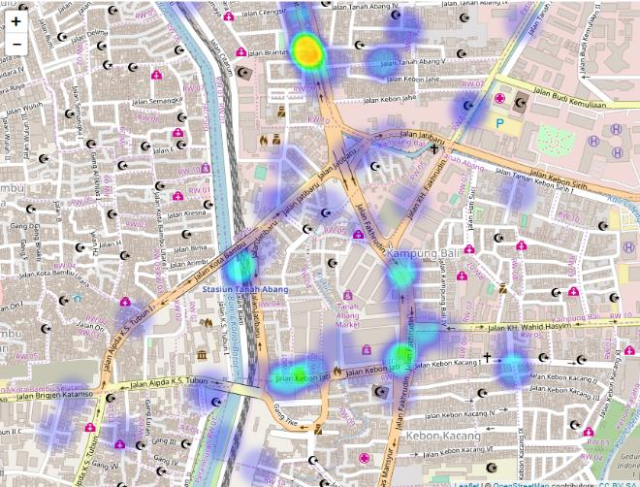
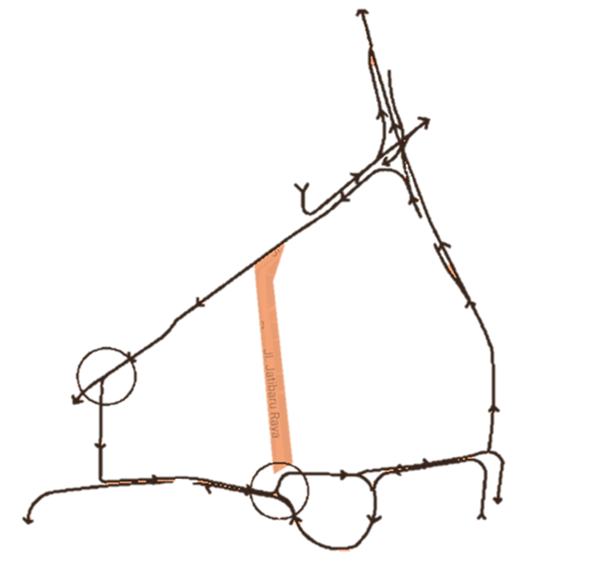
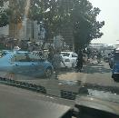
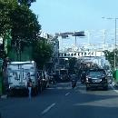
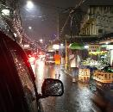
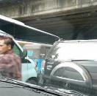
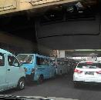
Titik-Titik Laporan Parkir Liar di Sekitar Tanah Abang via Qlue Bulan September-Oktober
Mobil Parkir Liar
Taksi & Ojek Online
Taksi Ngetem
Mobil Parkir Liar
Bus, Angkot, Bajaj Ngetem
Mobil Parkir Liar
Angkot & Ojek Online Ngetem
Keterangan
⬌ Rute rekayasa lalu lintas
Parkir liar banyak dilaporkan pada pukul 11-13 dan 17-18. Kata-kata yang
sering muncul dalam laporan adalah ‘ngetem’, ‘aparat’, ‘angkot’ , ‘motor’,
‘stasiun’ dan ‘grab’.

Slide 16
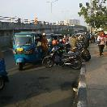
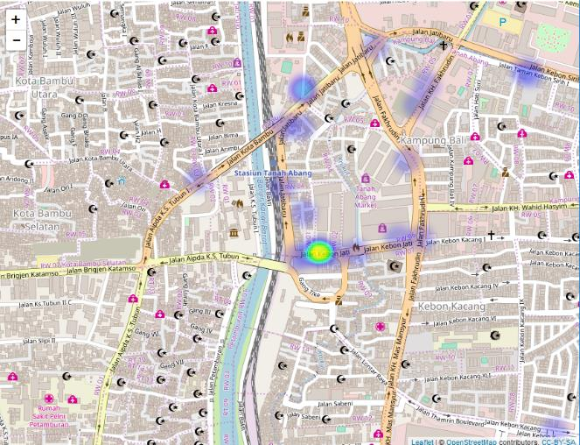
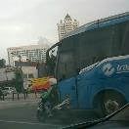
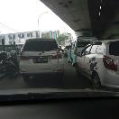

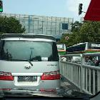
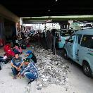
Titik-Titik Kemacetan di Sekitar Tanah Abang via Qlue Bulan September-Oktober
Mobil & Truk Parkir Liar
Transjakarta Ngetem
Angkot Ngetem
Taksi Ngetem
Angkot Ngetem & Lawan Arah
Angkot Ngetem
Keterangan
⬌ Rute rekayasa lalu lintas
Parkir liar banyak dilaporkan pada pukul 14-16. Kata-kata yang paling sering
muncul dalam laporan adalah ‘angkotngetem’, ‘bottleneck’, ‘lawanarah’, ‘pinturelka’ dan ‘satpol’.

Slide 17
Jumlah Keluhan Masyarakat Terkait Kawasan Tanah Abang via Kanal Pengaduan Lain (ROP)
Tren Laporan Qlue Terkait Kawasan Tanah Abang Selama 2017 di Kanal Aduan Lain (ROP)
Jumlah Laporan per Kategori
Periode Agustus – Oktober 2017
No. | Kategori Laporan | Jumlah Laporan
1 | Parkir Liar | 4
2 | Pedagang Kaki Lima | 3
3 | Gangguan Lingkungan | 3
4 | Sampah | 2
5 | Bangunan Liar | 1
Jumlah keluhan masyarakat terkait kawasan Tanah Abang di kanal aduan lain tidak sebanyak laporan via Qlue dan Waze.
Keluhan masyarakat terkait kawasan Tanah Abang yang disampaikan via kanal pengaduan lain (ROP) selama Agustus-Oktober didominasi oleh laporan tentang parkir liar dan pedagang kaki lima.
2 laporan parkir liar adalah tentang ojek online yang mangkal dan 2 lainnya adalah kendaraan yang parkir di trotoar.
Laporan terkait pedagang kaki lima berisi tentang semwrawutnya PKL di Jl. KH Mas Mansyur dan depan Stasiun Tanah Abang.

Slide 18
KONDISI LAPANGAN TERKINI (OBSERVASI 1 NOVEMBER 2017)

Slide 19
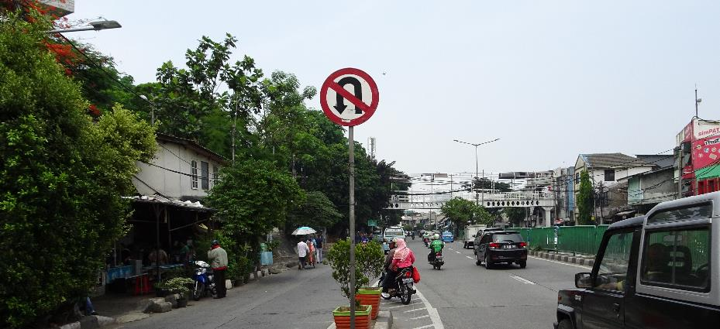
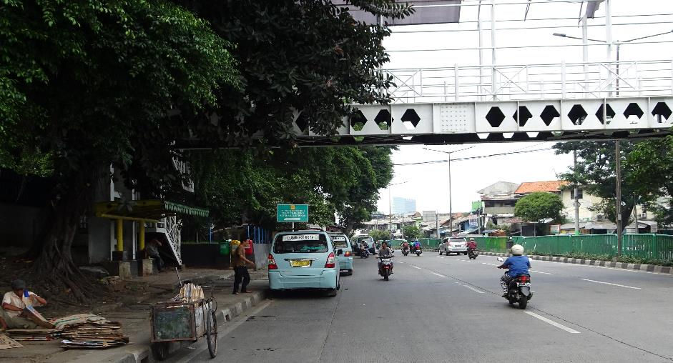
Kondisi di Turunan Fly Over Jatibaru
Turunan fly over Jatibaru menuju Jl. KS Tubun 1 banyak pengendara motor berputar balik
Angkutan umum ngetem menuju Jl. KS Tubun 1
Field and Operational

Slide 20
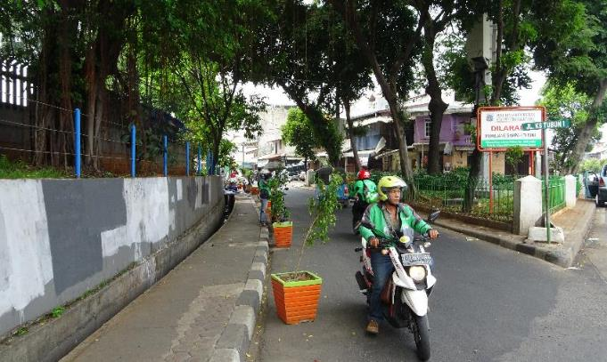
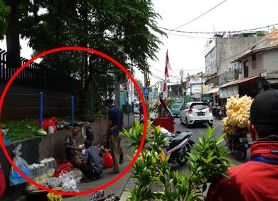
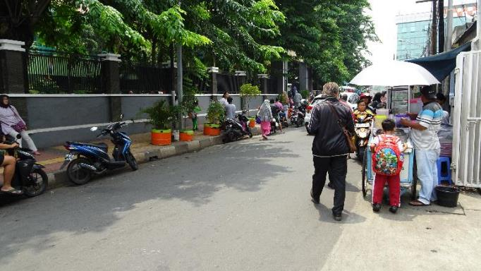
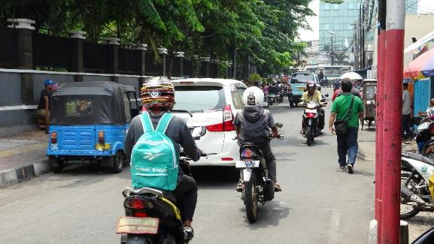
Kondisi di Jl. KS Tubun I
Jl. KS Tubun 1 banyak kendaraan lawan arah
Ojek Ngetem
Angkutan Umum Ngetem
PKL Liar
Field and Operational

Slide 21
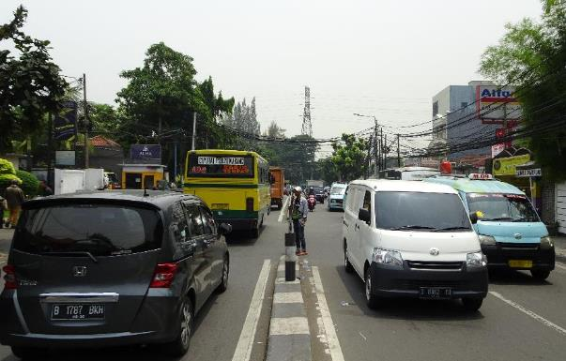
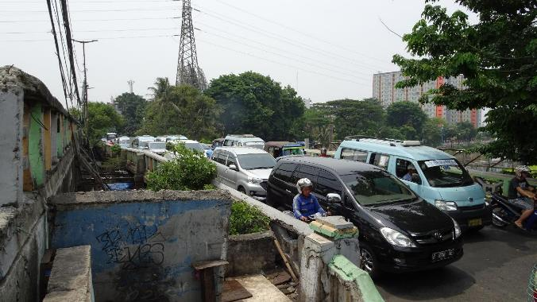
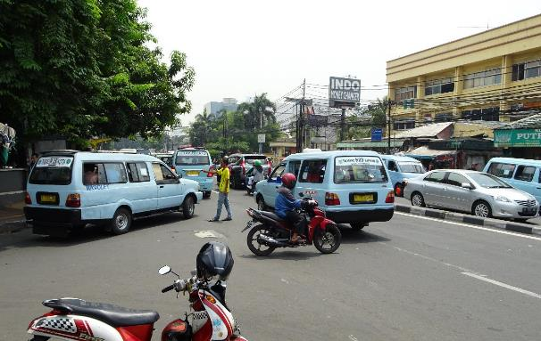

Kondisi di Jl. KS Tubun Raya
Potensi bottleneck/titik pertemuan di putar balik JL. KS Tubun Raya
JL KS Tubun menuju JL Kebon Jati
Potensi kemacetan karena bottleneck/titik pertemuan berbagai arah jalan di JL. KS Tubun 1 dan JL. KS Tubun Raya
JL KS Tubun Raya menuju JL Jatibaru Raya dan JL Kebon Jati
Field and Operational

Slide 22



Kondisi di Jl. Jembatan Tinggi
Jl Jembatan Tinggi (potensi angkutan umum ngetem)
Jl Jembatan Tinggi mengarah ke Jl Jatibaru (potensi pertemuan berbagai arus)
Field and Operational

Slide 23



Kondisi di Jl. Kebon Jati
Jl Kebon Jati (potensi bottleneck dan pertemuan arus akibat angkot ngetem)
Jl kebon jati menuju depan blok G sedang dilakukan pembangunan trotoar dan pembangunan saluran air
Angkutan umum mayasari ngetem depan blok G
Field and Operational
Potensi bottleneck angkutan umum ngetem

Slide 24


Kondisi di Sekitar Blok B dan C
Perbaikan trotoar di depan blok C
Angkutan umum ngetem depan gedung blok B
Field and Operational

Slide 25




Kondisi di Jl. KH Mas Mansyur
Jl Kebon Jati menuju Fahrudin dan Jl KH Mas Mansyur
Jl KH Mas Mansyur potensi bottleneck pertemuan 3 arus dan pelanggaran lawan arus
Field and Operational

Slide 26



Kondisi di Jl. Fakhrudin
JL Fakhrudin di depan blok B (angkutan umum ngetem)
JL Fakhrudin di depan blok B (angkutan umum ngetem)
Jl Fakhrudin menuju JL Jatibaru / Cideng (potensi angkutan umum ngetem)
Field and Operational

Slide 27
KESIMPULAN DAN REKOMENDASI

Slide 28


Terdapat Titik-Titik Berpotensi Macet di Rute Rekayasa Lalu Lintas
Keterangan
⬌ Rute rekayasa lalu lintas
Setelah dilakukan overlay, terlihat bahwa pada rute rekayasa terdapat banyak titik kemacetan yang dilaporkan masyarakat melalui aplikasi Waze dan Qlue.
Secara umum laporan kemacetan dari kanal Waze dan Qlue memiliki karakteristik yang hampir sama baik titik laporan maupun masalah yang dilaporkan yaitu kemacetan yang terkait parkir liar, jalan rusak dan kaki lima liar. Hasil observasi lapangan telah membuktikan kevalidan laporan masyarakat di titik-titik tersebut.

Slide 29
Rekomendasi
Berdasarkan analisis data historis kemacetan, penutupan jalan depan Stasiun Tanah Abang dapat dilakukan pada:
Hari Kerja pukul 08.00-18.00
Akhir Pekan pukul 09.00-20.00
Melalakukan pengaturan lalu lintas khususnya di sekitar blok B, C dan G Pasar Tanah Abang serta Jl. Kebon Jati dan Jl. Fakhrudin yang saat ini terdapat kegiatan pembangunan dan perbaikan.
Melakukan penertiban PKL di Jl. Fakhrudin, Jl. KH. Mas Mansyur (terutama di titik pertemuan dengan Jl. Kebon Jati dan Jl. Kebon Kacang), Jl. KS. Tubun I, Jl. Kebon Jati dan Jl. Jembatan Tinggi.
Melakukan penertiban angkutan umum yang ngetem sembarangan dan kendaraan yang parkir liar khususnya di jalan naik dan turunan fly over Jatibaru, Jl. Fakhrudin, Jl. KS. Tubun I, Jl. Kebon Jati dan Jl. KH. Mas Mansyur.
Melakukan antisipasi bottleneck di Jl. KS Tubun I Utara, Jl. KS Tubun I Selatan, Jl. Kebon Jati, Jl. KH Mas Mansyur (pertemuan dengan Jl. Kebon Jati dan Jl. Kebon Kacang), Jl. Jati Bundar dan putar balik Jl. Slipi 1.
Melakukan penertiban pengendara yang lawan arah di arah masuk Jl. KS Tubun I, Jl. KS Tubun I, putar balik turunan fly over Jatibaru, Jl. KH Mas Mansyur (pertemuan dengan Jl. Kebon Jati dan Jl. Kebon Kacang).
Melakukan perbaikan jalan di titik-titik yang dilaporkan terjadi jalan rusak / lubang yaitu di Jl. Fakhrudin, Jl. KH. Mas Mansyur dan di fly over Jatibaru.
Jika memungkinkan bisa dilakukan pembatasan jumlah angkutan umum untuk meminimalisir jumlah kendaraan ngetem; pembagian plot wilayah bajaj, bus, ojek untuk mengelola ruang jalan; atau melakukan pembatasan ukuran bus/kendaraan yang dapat masuk ke jalan-jalan sempit khususnya Jl. Kebon Jati dan KS Tubun I.
Melakukan pengaturan waktu dan lokasi bongkar muat truk-truk ekspedisi di kawasan Tanah Abang.

Slide 30
Rekomendasi Titik-Titik Lokasi untuk Disurvei
Kategori | Nama Jalan | Sampel Latitude/Longitude
Kendaraan Ngetem | Jl. Jatibaru Raya Jl. KH. Mas Mansyur Jl. Fakhrudin Jl. Kebon Jati | -6.182086, 106.813911 -6.188871, 106.815516 -6.184625, 106.814422 -6.188483, 106.812508
Parkir Liar | Jl. KS. Tubun Jl. KH. Mas Masnyur Jl. Kebon Jati | -6.186892, 106.807693 -6.18809, 106.815285 -6.188483, 106.812508
Konstruksi Jalan | Jl. Fakhrudin Jl. KH. Mas Mansyur | -6.18593, 106.815569 -6.188539, 106.815373
Lubang Jalan | Jl. Jatibaru Raya Jl. Fakhrudin Fly Over Jatibaru Raya | -6.181551, 106.814905 -6.185219, 106.815004 -6.18563, 106.809601
Kaki Lima Liar | Jl. KH. Mas Mansyur Jl. KS. Tubun Jl. Kebon Jati | -6.188508, 106.81559 -6.190132, 106.806534 -6.188483, 106.812508

